Slide 1
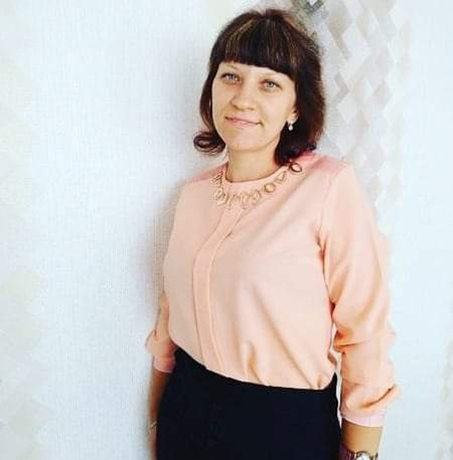
Жила Анна Сергіївна
вчитель української мови та літератури,
зарубіжної літератури та російської мови
Хотімлянського ліцею

Slide 2

ОСВІТА
Освіта – повна вища,
Харківський національний педагогічний університет ім. Г.С.Сковороди, 2013 рік.
Спеціальність – вчитель української мови і літератури.
Курси підвищення кваліфікації – 2021 рік.
ДАНІ ПРО ФАХ:
Педагогічний стаж роботи – 8 років.
Кваліфікаційна категорія – «спеціаліст
І категорії».

Slide 3

ПЕДАГОГІЧНЕ КРЕДО:
«Іди на урок, як на іспит, але перетворюй його на свято доброти і розуму».
ПРОБЛЕМА, НАД ЯКОЮ ПРАЦЮЮ:
«Удосконалення методики сучасного уроку».

Slide 4

АКТУАЛЬНІСТЬ ПРОБЛЕМИ:
повернути учням інтерес до шкільних предметів;
зробити навчання цікавим;
посилити бажання вчитися;
сприяти вирішенню поставлених перед освітою завдань.

Slide 5


Уроки починаю з’ясуванням емоційної готовності учнів до уроку
Для цього використовую такі прийоми:
графічне або кольорове зображення настрою;
обмін компліментами;
побажання успіхів;
висловити настрій рядками з поетичного твору;
розповідь про настрій рядком із пісні.

Slide 6
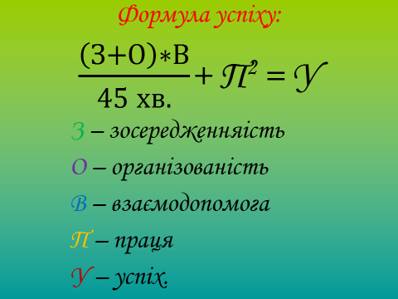


Slide 7
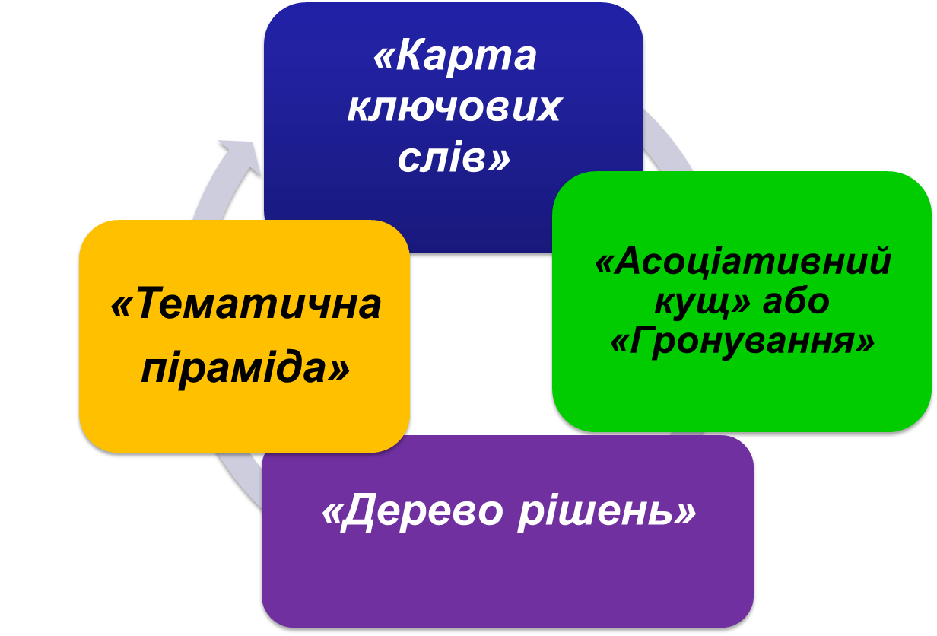
ВИКОРИСТОВУЮ ТАКІ ГРАФІЧНІ РЕДАКТОРИ:

Slide 8
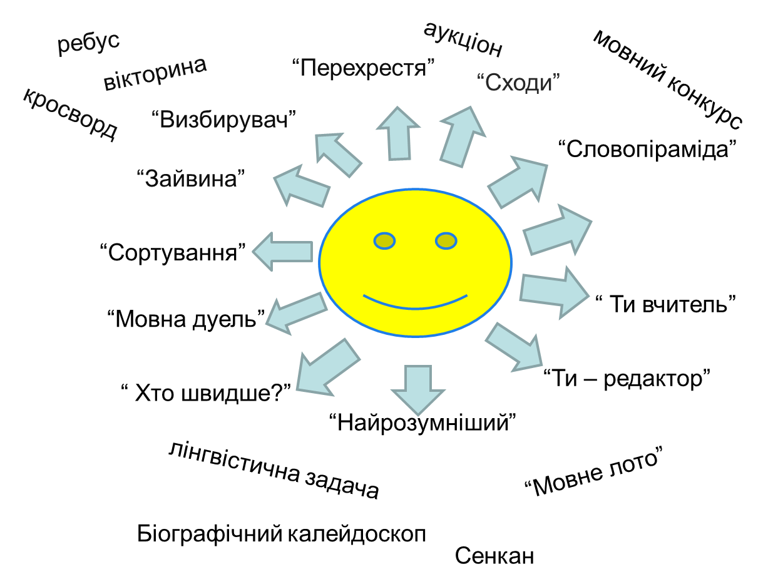
Ігрові завдання на уроках мови та літератури:

Slide 9

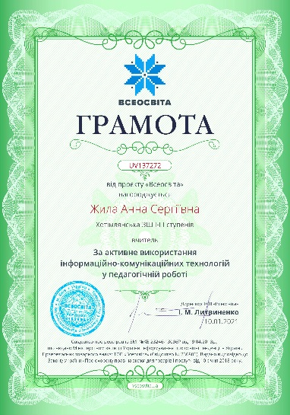




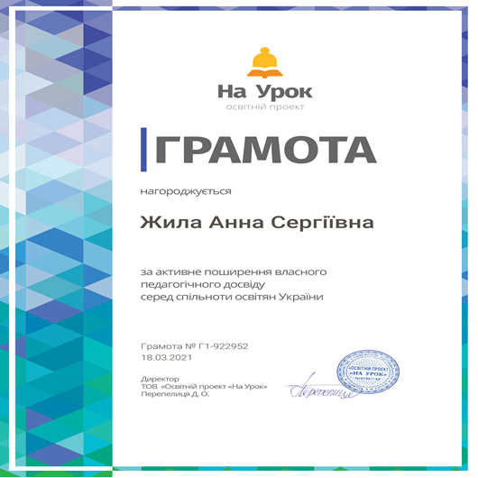

Мої досягнення

Slide 10
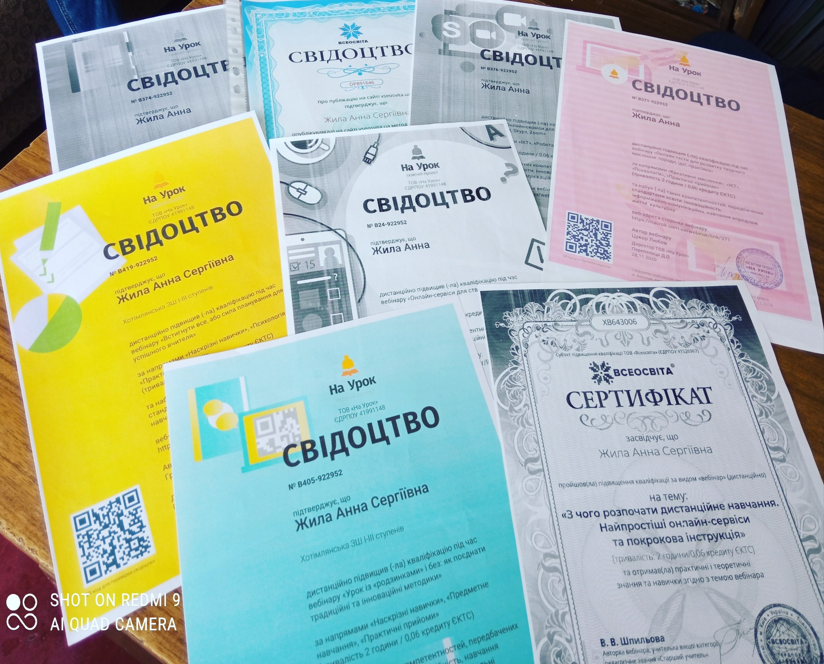
Мої досягнення

Slide 11
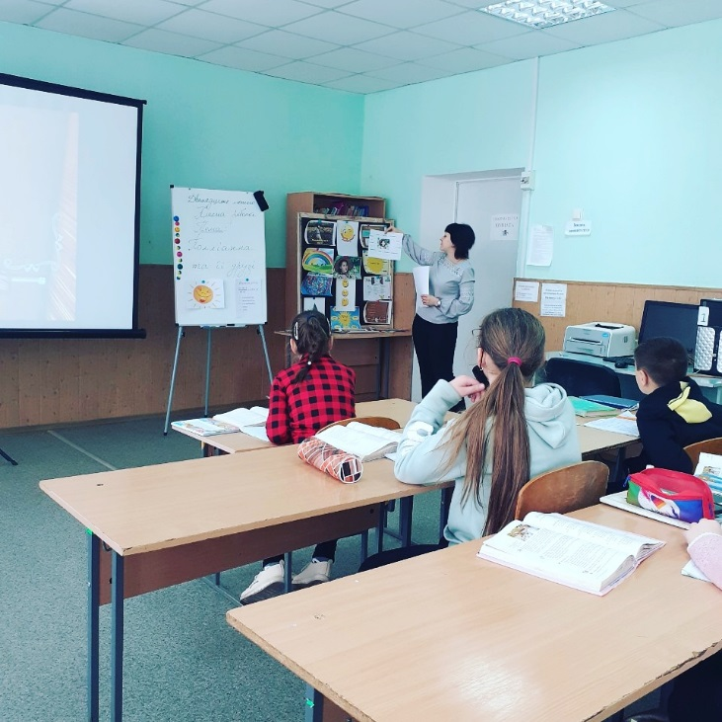
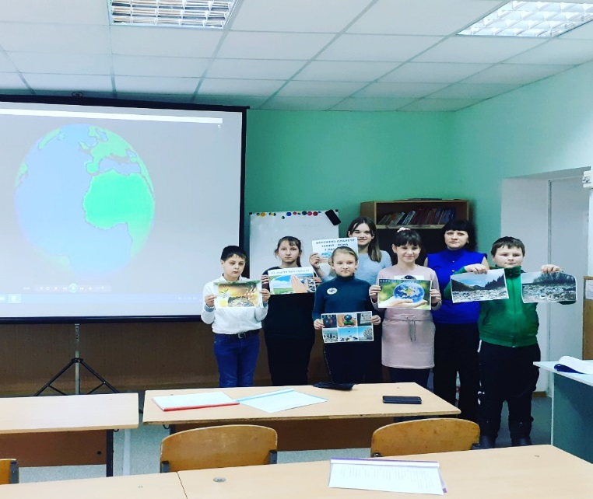
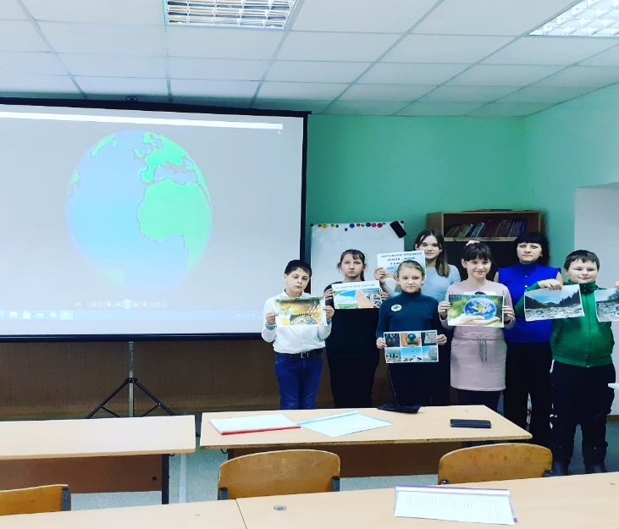
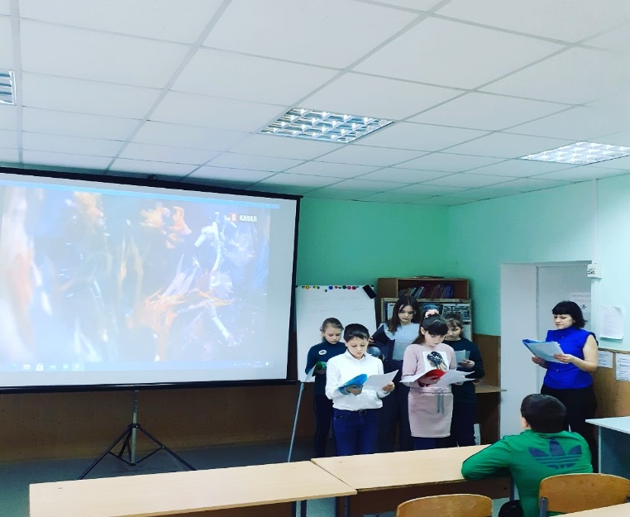
Відкриті уроки та заходи

Slide 12
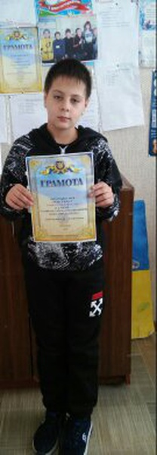
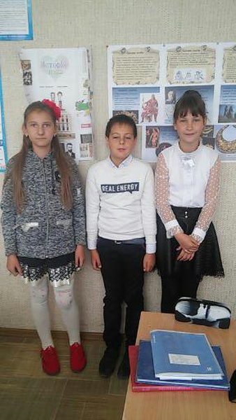
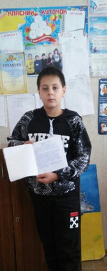
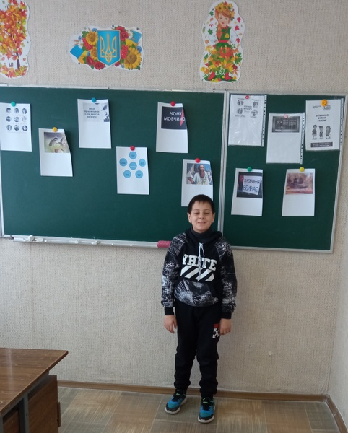
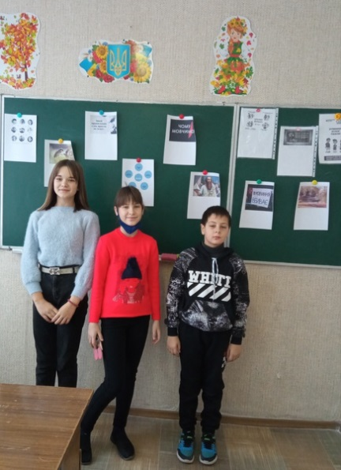
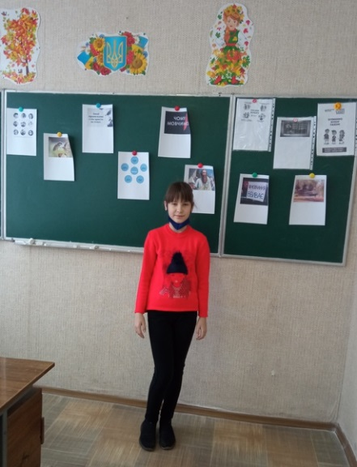
УЧАСТЬ У КОНКУРСАХ

Slide 13
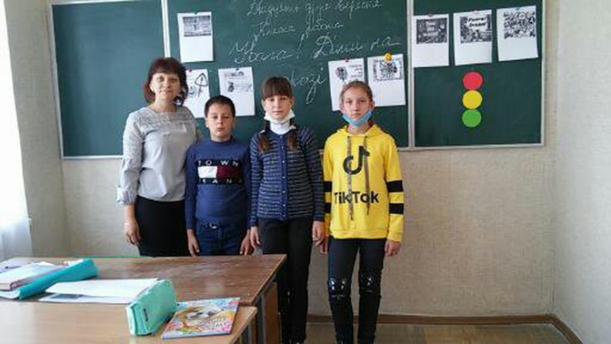
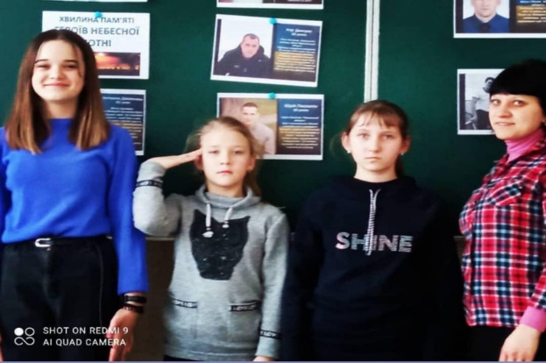
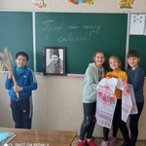
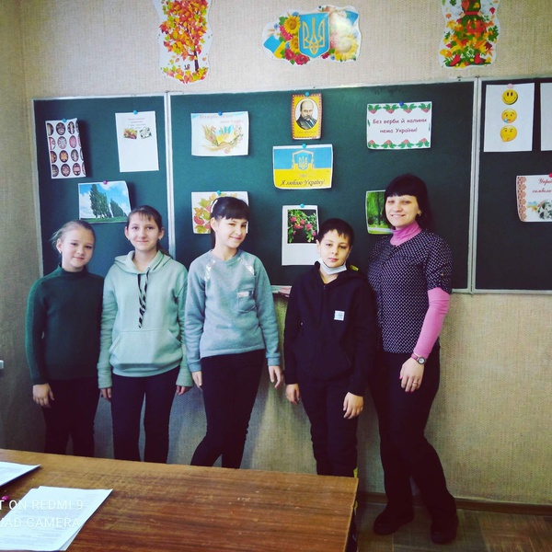
Виховні години

Slide 14
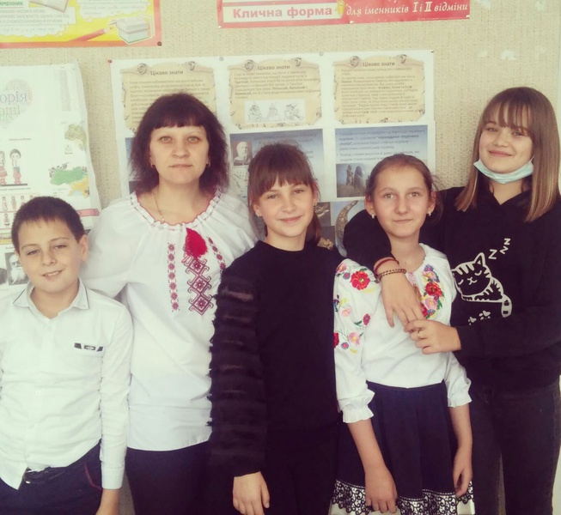

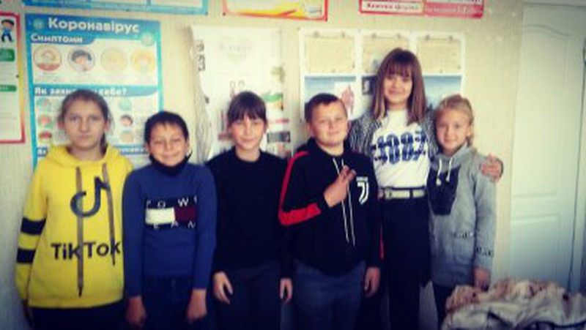
Мої учні

Slide 15

БАЖАЮ УСПІХІВ!

